Slide 1
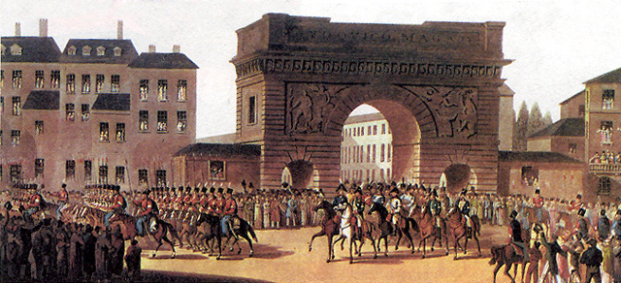
Заграничный поход русской армии. Внешняя политика России после Отечественной войны 1812 года.

Slide 2
Тест
1) Численное превосходство наполеоновской армии требовало пополнения русских войск. Александр 16 июля 1812 г. Издал манифест:
1) о новом рекрутском наборе
2) о введении всеобщей воинской повинности
3) с призывом создать народное ополчение
4) разрешивший раздачу оружия крепостным крестьянам

Slide 3
2) Решение оставить Москву было принято на военном совете в Филях:
1) 29 августа
2) 1 сентября
3) 2 сентября
4) 3 сентября
3) оставляя Москву, армия Кутузова начинала движение по Рязанской дороге, оторвавшись от неприятеля, перешла просёлками на:
1) Смоленскую
2) Ярославскую
3) Калужскую
4) Тверскую

Slide 4
4) Назовите дату Бородинского сражения:
1) 22 сентября 1812
2) 14 декабря 1812
3) 26 августа
4) 15 октября
5) Главой военно – политической задачей Наполеона 1812 было:
1) захватить Санкт – Петербург
2) разгромить русскую армию и дойти до Москвы
3) отторгнуть от Росси западные территории
4) разгромить русские армии в приграничных сражениях

Slide 5
6) Оставив Москву, русская армия расположилась в
80 км от неё у Тарутина, прикрывая:
Тульские оружейные заводы
Плодородные южные губернии
Петербург
Верно 1 и2
7)Проник в захваченную Наполеоном Москву и слал донесения в штаб Кутузова подполковник:
А. Фигнер
Д.Давыдов
И. Дорохов
А. Сеславин

Slide 6
8) После какого сражения французской армии пришлось отступать из Москвы по старой Смоленской дороге?
1) под Смоленском
2)под Калугой
3) под Вильно
4) под Малоярославцем

Slide 7
9) Приближение холодов заставило Наполеона вывести арию из Москвы:
1) 2 октября 1812
2) 5 октября
3) 7 октября
4) 10 октября
10) Через Березину французские войска переправились:
1) 4 – 6 ноября
2) 9 – 10 ноября
3) 14 – 16 ноября
4) 19 – 20 ноября

Slide 8
11) В качестве одной из причин поражения наполеоновских войск в России является:
1) всенародный характер войны со стороны русских воинов
2) мятеж французских революционеров в Париже
3) нежелание Наполеона отменить крепостное право в России
4) освободительное движение в Европе против Наполеона

Slide 9
Ответы на вопросы теста
1) 3
2) 2
3) 3
4) 3
5) 3
6) 4
7) 1
8) 4
9) 3
10) 3
11) 1

Slide 10
Задания на доске.Заполните схему
1)
1 армия Барклая – де Толли
2 армия …
Багратион
3 армия …
Тормасов

Slide 11
Задания на доске. Расставьте последовательность
1)Совет в Филях
2)Русская армия покидает Москву
3)Смоленское сражение
4)Дрисский лагерь
5)Тарутинский маневр
6)Переправа у реки Березины
7)Бородинская битва
8)Бой под Малоярославцем
Дрисский лагерь
Смоленское сражение
Бородинская битва
Совет в Филях
Русская армия покидает Москву
Тарутинский маневр
Бой под Малоярославцем
Переправа у реки Березины

Slide 12
Ответьте на вопрос: о каком событии идёт речь?
«Французы … показали себя достойными одержать победу, а русские оказались достойными быть непобедимыми.»
Бородинское сражение

Slide 13
Новая тема:
13 января 1813 – начало заграничных походов русской армии.
Заграничные походы – (1813 – 1815).
Как вы считаете в чём заключалась цель заграничных походов русской армии?

Slide 14
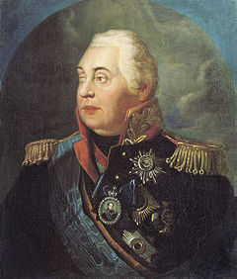
Кутузов выступал против продолжения войны, а Александр – за. Какие аргументы выдвигал каждый из них?
М.И.Кутузов | Александр l
«Самое лёгкое идти на Эльбу, а как воротимся? С рылом в крови».
Кутузов.

Slide 15
6 коалиция
Россия
Пруссия
Пруссия
Швеция
Англия

Slide 16
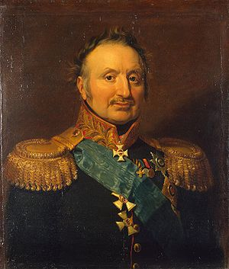
28 апреля 1813 – умер Кутузов в городе Бунцлау.
Главнокомандующий русской армией назначен П. Витгенштейн.

Slide 17
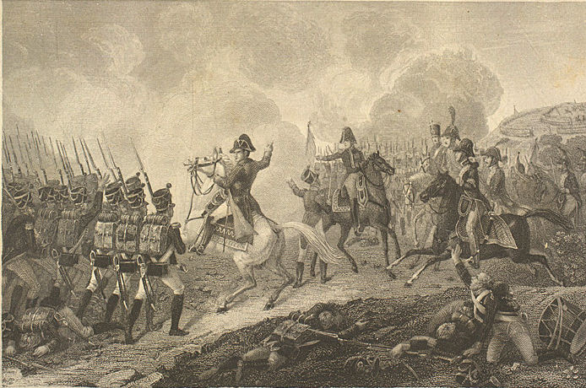
2 мая 1813 – Наполеон разбил союзников под Лютценой.

Slide 18
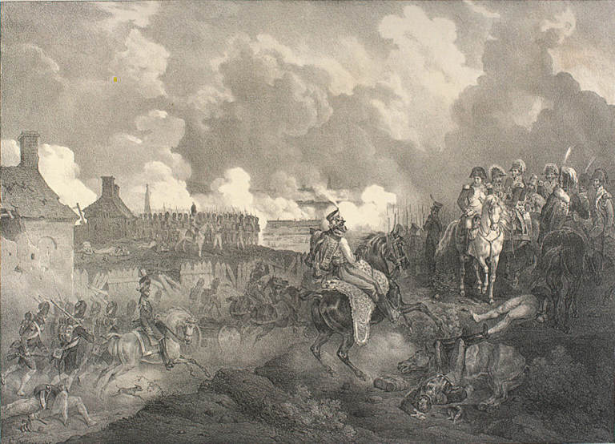
21 мая 1813 – неудача союзников под Бауценом.

Slide 19
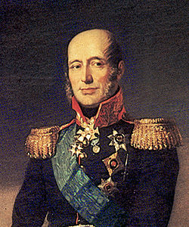
Прошение Витгенштейна об увольнении с поста главнокомандующего.
С 25 мая 1813 г. Новый главнокомандующий- Барклай – де – Толли).

Slide 20
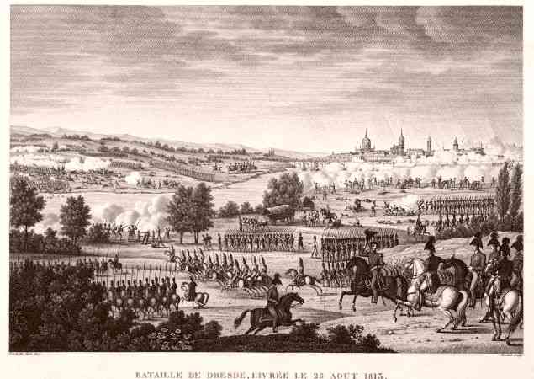
26 – 27 августа 1813 – победа Наполеона под Дрезденом.

Slide 21
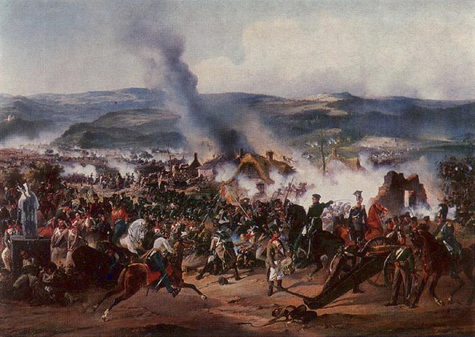
29—30 августа 1813 – разгром русско-прусско-австрийскими войсками французского корпуса генерала Вандама под Кульмом в Богемии (ныне Чехия). Кульмская победа спасла 6 коалицию от распада.

Slide 22
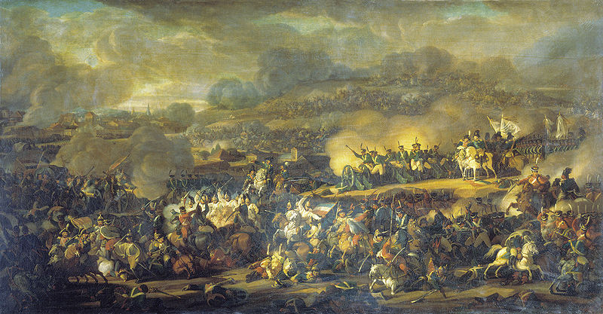
16 – 19 октября 1813 – Сражение под Лейпцигом («Битва народов»).

Slide 23
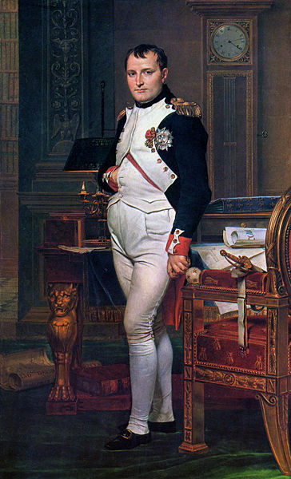
Кампания 1814 года.
Армия Наполеона- 47 000 человек
За 3 месяца Наполеон одержал 12 побед из 14 сражений.
«Я опять надел сапоги своей итальянской кампании» – вспоминал Наполеон победы 1796- 1797 гг.

Slide 24
В 1814 г . Наполеон не проиграл ни одного сражения, но тем не менее он потерял всё.
Когда Наполеон затеял обходной маневр его предал собственный министр Талейран, и 31 марта союзники вошли в Париж.

Slide 25
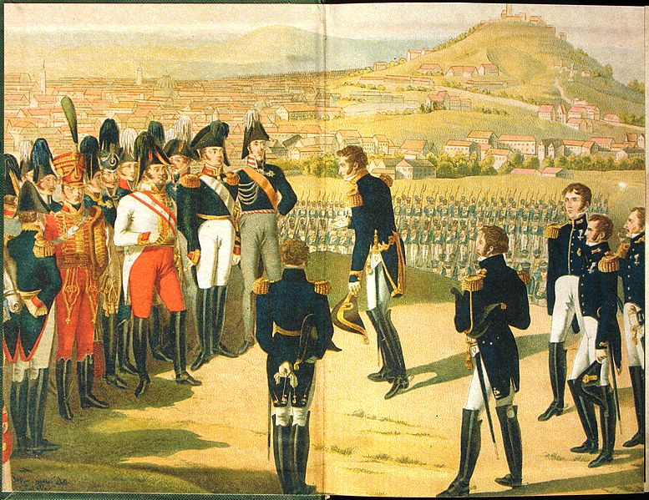
Александр l принимает капитуляцию наполеоновского Парижа.

Slide 26
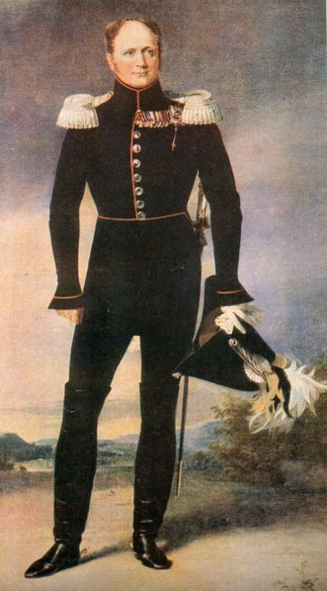
Александр l:
« Что теперь скажут в Петербурге? Ведь, право же, было время, когда у нас, величая Наполеона, меня считали за простачка?»

Slide 27
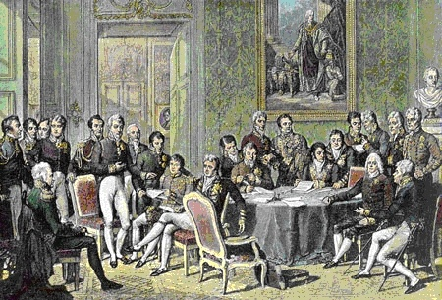
Сентябрь 1814 – Венский конгресс.
Главную роль играли: Россия, Англия, Австрия, Пруссия и королевская Франция (была восстановлена династия Бурбонов).

Slide 28
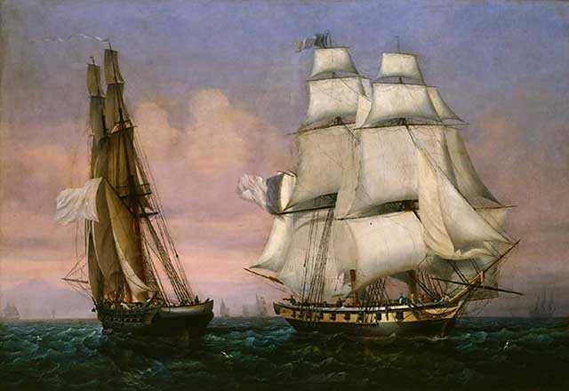
1 марта 1815 – с отрядом в 1100 человек Наполеон высадился на юге Франции. (20 марта — 22 июня 1815 года) «Сто дней Наполеона».

Slide 29
13 марта 1815 – 8 держав объявили Наполеона «врагом человечества» и обязались бороться с ним, оформив 7 коалицию.
Наполеон и на этот раз не поднял Францию на революционную войну.

Slide 30
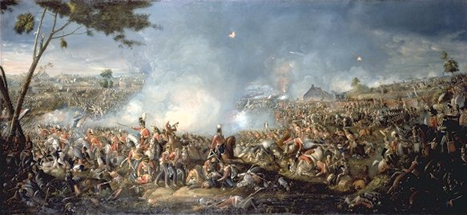
18 июня 1815 – разгром Наполеона при Ватерлоо.

Slide 31
Территориальный вопрос согласно Венскому вопросу. Заполните таблицу:
Страны | Приобретённые территории
Россия
Англия
Австрия
Пруссия
Франция была восстановлена в границах 1792.

Slide 32
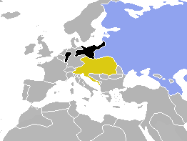
26 сентября 1815 - создание Священного Союза. (Россия, Пруссия, Австрия).
Цель: борьба с революционным движением в Европе.

Slide 33
1821 – восстание в Греции против турецкого господства.
1824, 1825 – попытка Александра l организовать коллективное воздействие на Турцию.
Восстание в Греции противоречило принципам Священного Союза.
6 августа – объявление Александра l о «самостоятельности в турецких делах».
Это решение означало о фактическом распаде Священного Союза.

Slide 34
Задания для закрепления:
Назовите основные итоги (не менее 2) внешней политики Александра l.
Приведите ( не менее 2 ) военных успехов России этого периода.
Победа в войне с Турцией.
- Победа в войне с Ираном,
- Победа в войне со Швецией.
Победа в Отечественной войне 1812.
-Разгром Наполеона.
- Вхождение в состав России польских земель.
Бородинское сражение.
Тарутинский маневр.
Заграничный поход русской армии.

Slide 35
Спасибо за внимание !

